Slide 1
Особенности организации коррекционной работы с детьми с нарушением слуха в дошкольном отделении КОГОБУ ШИ ОВЗ г. Кирова в условиях реализации ФГОС
из опыта работы
учителя-дефектолога высшей категории (сурдопедагога) КОГОБУ «Школа-интернат для обучающихся с ограниченными возможностями здоровья г. Кирова»
Калининой Светланы Александровны

Slide 2
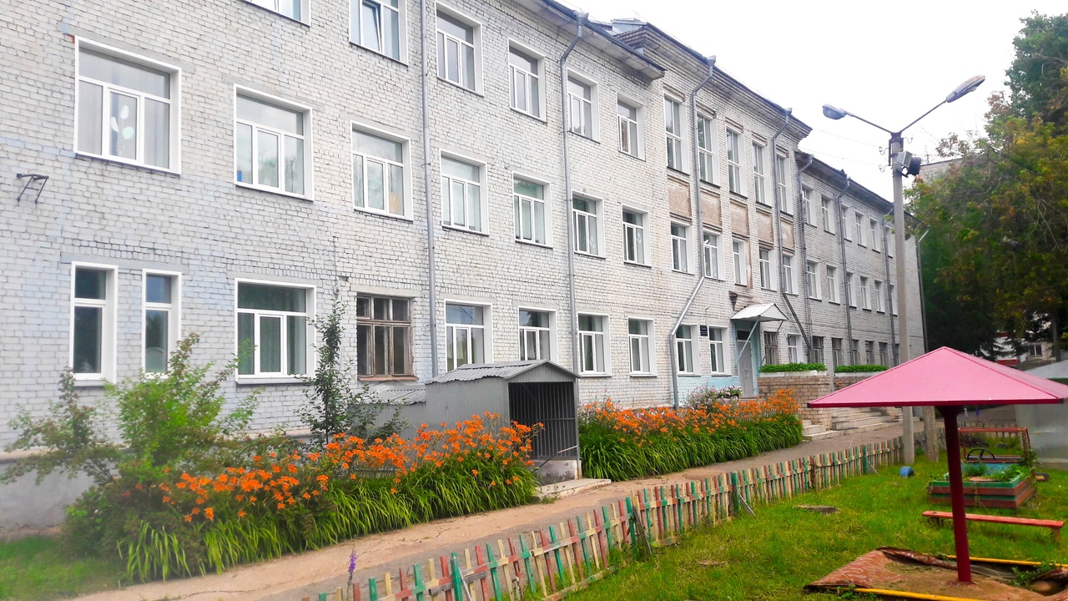
ДОШКОЛЬНОЕ ОТДЕЛЕНИЕ
КИРОВСКОГО ОБЛАСТНОГО ГОСУДАРСТВЕННОГО ОБЩЕОБРАЗОВАТЕЛЬНОГО БЮДЖЕТНОГО УЧРЕЖДЕНИЯ «Школа-интернат для обучающихся с ограниченными возможностями здоровья г. Кирова»
г. Киров, ул. Дерендяева, 99, т.: 67-63-52

Slide 3
В дошкольное отделение
КОГОГБУ ШИ ОВЗ дети поступают
по заключению:
- КОГКУ «Центр психолого-педагогической, медицинской и социальной помощи»
(г. Киров, ул.Карла-Маркса, д.125, т. 8(8332) 63-41-16) или
- МКУ «Центр психолого-педагогической, медицинской и социальной помощи» г. Кирова (ул. К.Маркса, 80, т. 8(8332) 642-694)
и
с направлением Министерства образования Кировской области.

Slide 4
Контингент
Дошкольное отделение посещают дети, имеющие нарушения слуха разной степени тяжести:
глухие,
слабослышащие,
дети с кохлеарным имплантом.
У многих дошкольников основной дефект отягощен рядом сопутствующих нарушений:
зрения,
опорно-двигательного аппарата,
работы внутренних органов (щитовидной железы, почек, сердца),
интеллектуального развития;
задержка речевого и психического развития,
синдром Дауна,
генетические нарушения,
алалия,
РАС

Slide 5
С 2000 года в дошкольное отделение принимаются дети в возрасте 2 лет и обучаются 4 года:
1 год обучения – с 2 до 3 лет – первая младшая группа;
2 год обучения – с 3 до 4 лет – вторая младшая группа;
3 год обучения – с 4 до 5 лет – средняя группа;
4 год обучения – с 5 до 6 лет – старшая группа.
В настоящее время в дошкольном отделении открыты три возрастные группы и группа компенсирующей направленности «Особый ребенок», которые посещают 19 воспитанников:
первая младшая (1 год обучения) – 3 детей
вторая младшая (2 год обучения) – 6 детей
средняя группа (3 год обучения) - 8 детей
группа «Особый ребенок» – 2 детей

Slide 6
АООП дошкольного образования
Образовательный процесс в дошкольном отделении осуществляется
в соответствии с адаптированными основными образовательными программами дошкольного образования дошкольного отделения Кировского областного государственного общеобразовательного бюджетного учреждения «Школа-интернат для обучающихся с ограниченными возможностями здоровья г. Кирова»:
АООП ДО глухих детей;
АООП ДО слабослышащих и позднооглохших детей;
АООП ДО детей, перенесших операцию по кохлеарной имплантации
АООП ДО детей с тяжелыми множественными нарушениями развития

Slide 7
Программы дошкольного образования, используемые при выполнении АООП ДО
в дошкольном отделении
«От рождения до школы» (под ред. Н.Е. Вераксы, Т.С. Комаровой, М.А. Васильевой, М., Мозаика-Синтез, 2012);

Slide 8
Воспитание и обучение глухих детей дошкольного возраста» / Носкова Л.П., Головчиц Л.А., Шматко Н.Д., Пелымская Т.В., Есимханова Р.Т., Катаева А.А., Короткова Г.В., Трофимова Г.В. - М., «Просвещение», 1991;
«Воспитание и обучение слабослышащих дошкольников со сложными (комплексными) нарушениями развития» /Под ред. Головчиц Л.А.– М., 2006.

Slide 9
Программа дошкольных образовательных учреждений компенсирующего вида для детей с нарушением интеллекта /Е. А. Екжанова, Е. А. Стребелева, - М., «Просвещение», 2011г.

Slide 10
Программы, реализуемые в дошкольном отделении для детей после кохлеарной имплантации

Slide 11
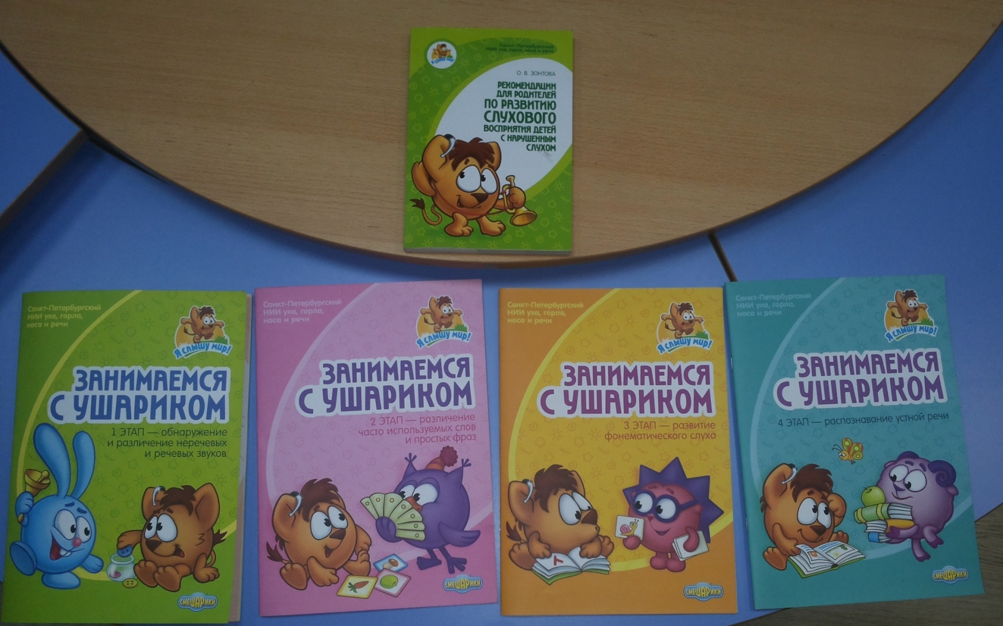
Программа реабилитации для детей после кохлеарной имплантации и пакет дидактических материалов по развитию слухового восприятия

Slide 12
АООП ДО направлены на
обеспечение доступности образования всем дошкольникам с нарушенным слухом вне зависимости от степени снижения слуха, уровня психофизического и слухоречевого развития, наличия дополнительных отклонений в развитии, социального статуса семей.
Главная цель воспитания и обучения в дошкольном отделении – это
реабилитация детей с нарушением слуха,
охрана жизни и укрепление их здоровья,
формирование личности ребенка и
подготовка его к обучению в школе
Система образовательного процесса в дошкольном отделении необходима и достаточна для успешного усвоения воспитанниками образовательных программ начального общего образования в школе.
С 1986 года в нашей школе дети начинают обучение с 6-ти лет.
Получая дошкольное образование, воспитанники идут в первый дополнительный класс КОГОБУ ШИ ОВЗ г. Кирова или в другое общеобразовательное учреждение (по желанию родителей).

Slide 13
Образовательный процесс в д/о осуществляется:
учителями-дефектологами (сурдопедагогами),
воспитателями,
музыкальным руководителем,
педагогом-психологом,
социальным педагогом.
Все педагоги дошкольного отделения имеют соответствие занимаемой должности или первую и высшую квалификационные категории

Slide 14
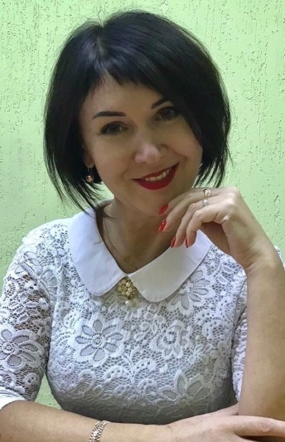
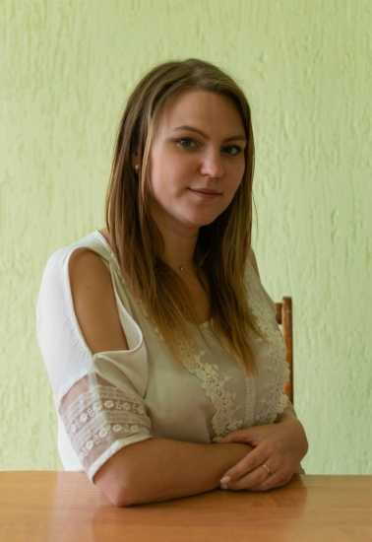
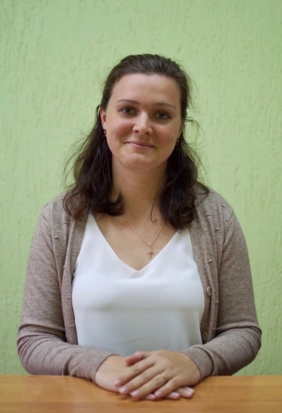
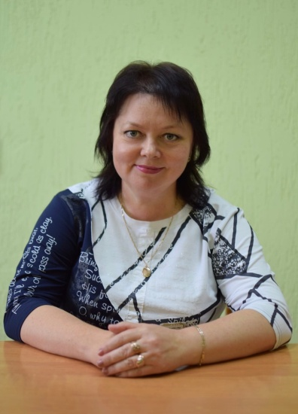
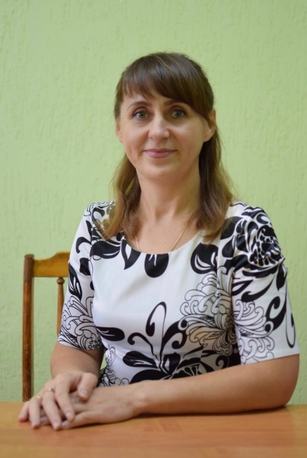
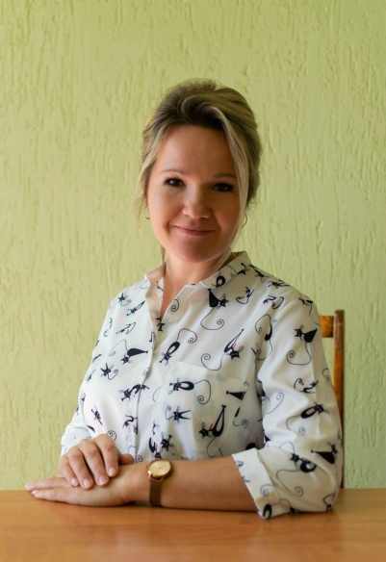
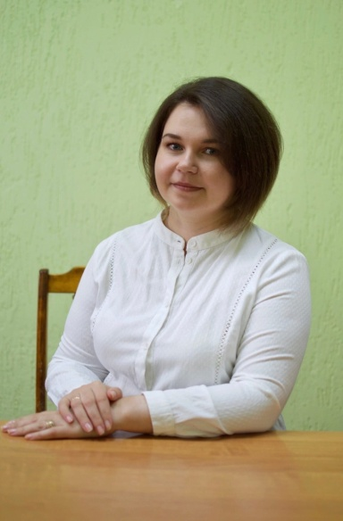
Педагогический коллектив
дошкольного отделения
Калинина С.А., руководитель МО,
учитель-дефектолог
Скурихина М.В., муз. руководитель
воспитатель (совм)
Корзоватых Е.В., учитель-дефектолог
Конакова Е.А., учитель-дефектолог
Печеницына О.Л., воспитатель
Лютц Е.А., воспитатель
Чагаева Е.М., воспитатель
Агейкина Е.А., воспитатель

Slide 15
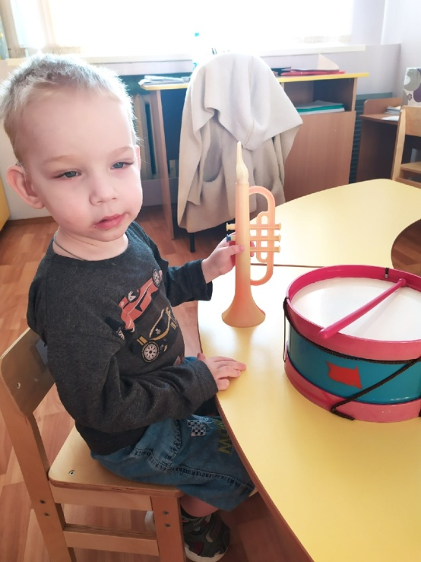
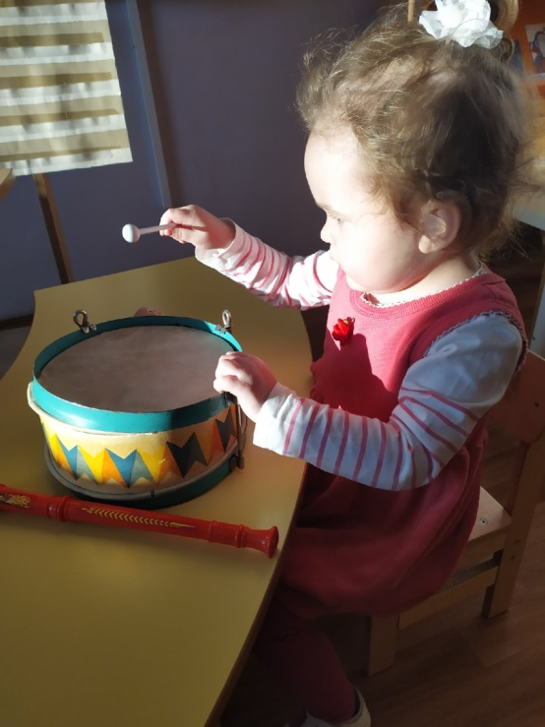
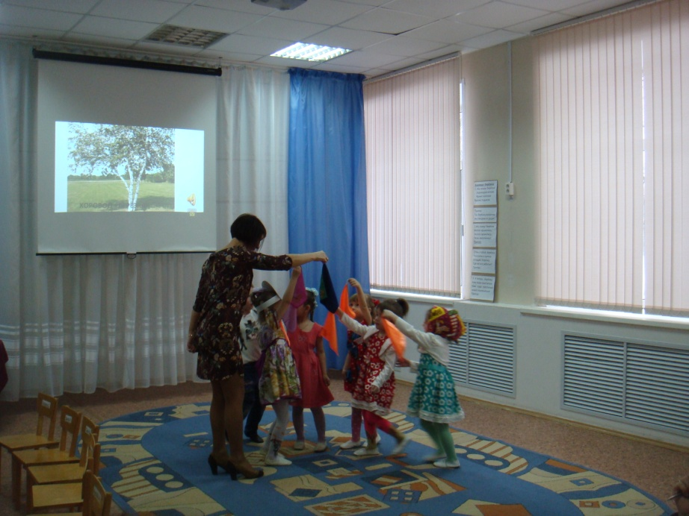
Учебный процесс в дошкольном отделении проводится по следующим направлениям: развитие движений; развитие зрительного восприятия; развитие слухового восприятия; формирование мышления; формирование речи; формирование игровой деятельности; обучение изобразительной деятельности.

Slide 16
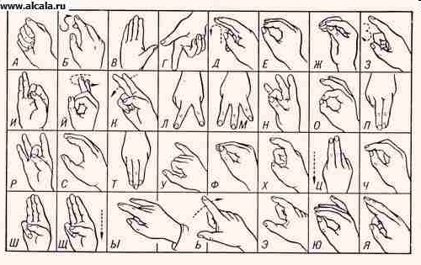
Речь у глухого (слабослышащего) ребенка самостоятельно развиваться не может.
Необходимо специальное обучение в условиях ранней помощи и дошкольное обучение.
В обучении используют:
дактилологию (ручная азбука),
считывание с губ,
устную и письменную речь,
восприятие речевого материала на слух
и слухо-зрительно.
ОБЯЗАТЕЛЬНОЕ ТРЕБОВАНИЕ:
ОБУЧЕНИЕ ГЛОБАЛЬНОМУ ЧТЕНИЮ И ДАКТИЛЬНОЙ АЗБУКЕ.

Slide 17
В обучении детей с нарушениями слуха используют различные средства коммуникации: устную и письменную речь, дактилологию, жестовую речь, считывание с губ.
В познавательной деятельности большую роль играют наглядно-зрительные формы познания, чем словесно-логические.
В развитии словесно-речевой системы письменная речь приобретает для детей с нарушением слуха особо важное значение.

Slide 18
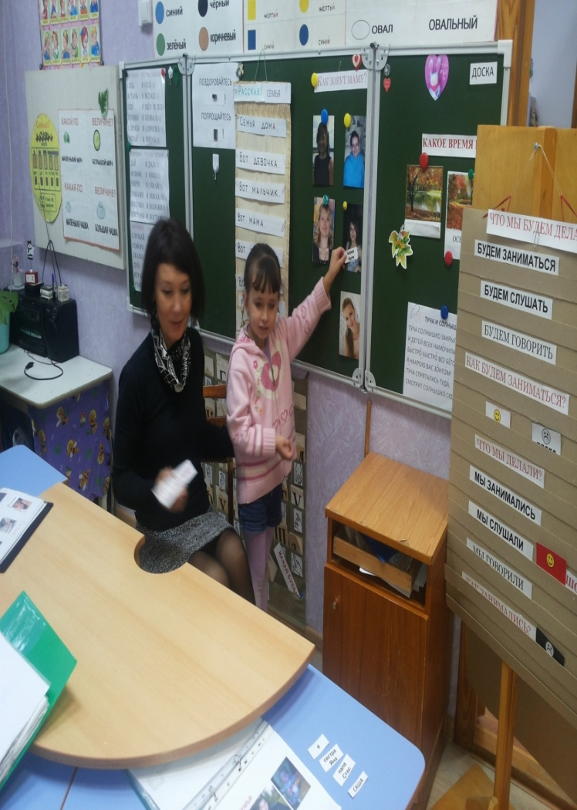
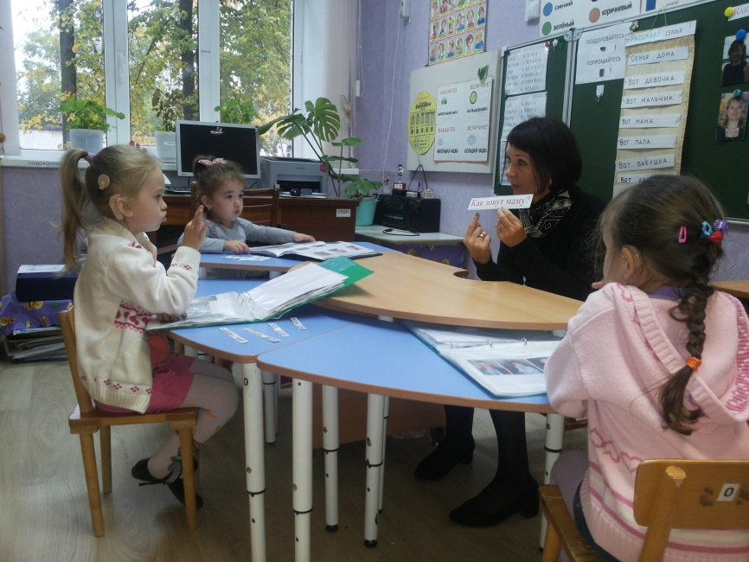
Одним из обязательных условий успешного обучения детей с нарушением слуха в коллективе даже обычной группы является наличие коррекционных занятий с ребенком.
Формы работы: систематические индивидуальные и
групповые занятия.

Slide 19
Индивидуальные занятия проводятся ежедневно по традиционной методике с использованием речевого материала с занятий дошкольного отделения.
Речевой материал отрабатывается на слух, слухо-зрительно. Вырабатывается умение различать, опознавать и распознавать различный речевой материал (звукоподражания, слова, фразы, тексты).
В процессе занятий педагог формирует и автоматизирует у детей навыки самоконтроля произношения.

Slide 20
Групповые занятия предполагают формирование разговорной речи, умение вступать и вести диалог на слуховой и слухо-зрительной основе.
Ценность групповых занятий в том, что дети прислушиваются к разным голосам, манере речи говорящих.

Slide 21
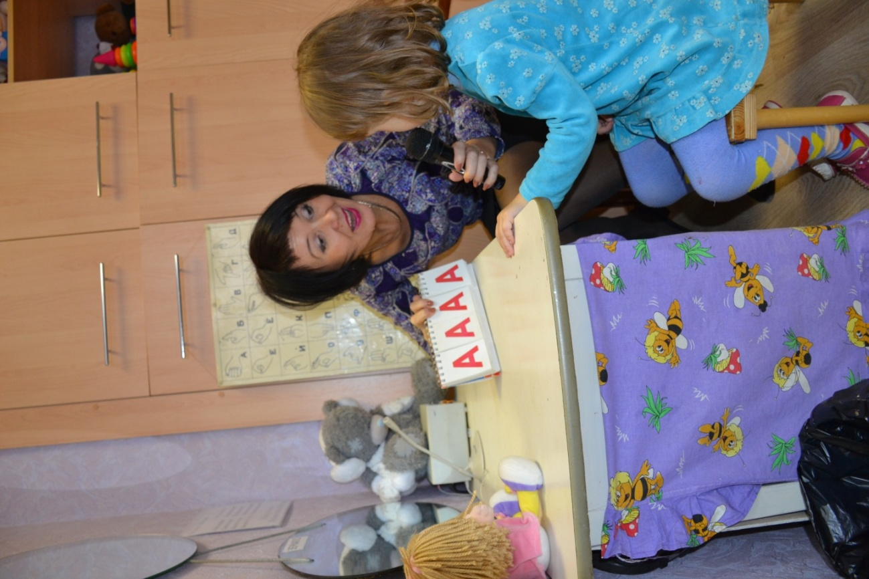
Работа по развитию слухового восприятия у неслышащих дошкольников направлена на развитие остаточного слуха и обучение произношению.
Цель: формирование и развитие у детей с нарушенным слухом навыков произношения и воспроизведения устной речи.

Slide 22
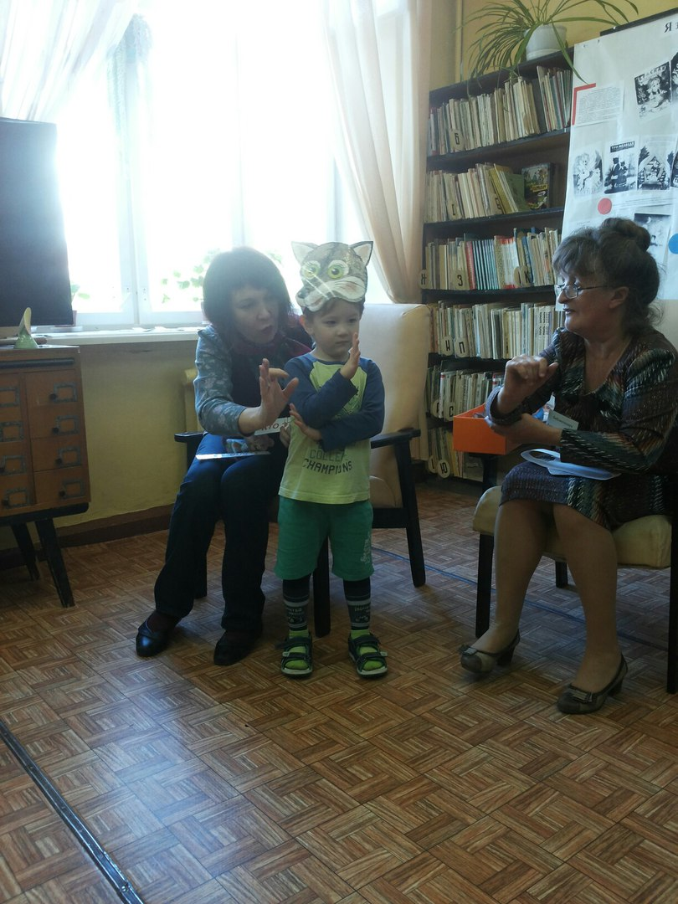
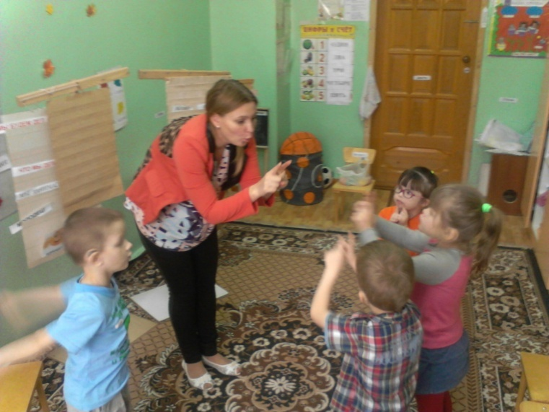
Специфика коррекционной слуховой работы - развитие слухоречевых способностей и навыков, которыми дошкольники с нарушенным слухом смогут воспользоваться в определенных условиях

Slide 23
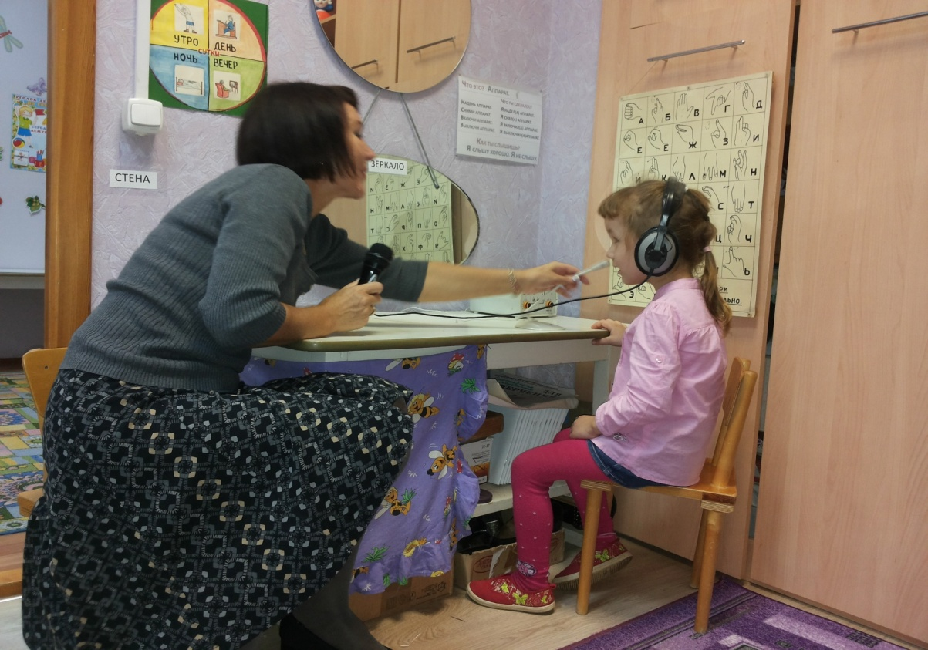
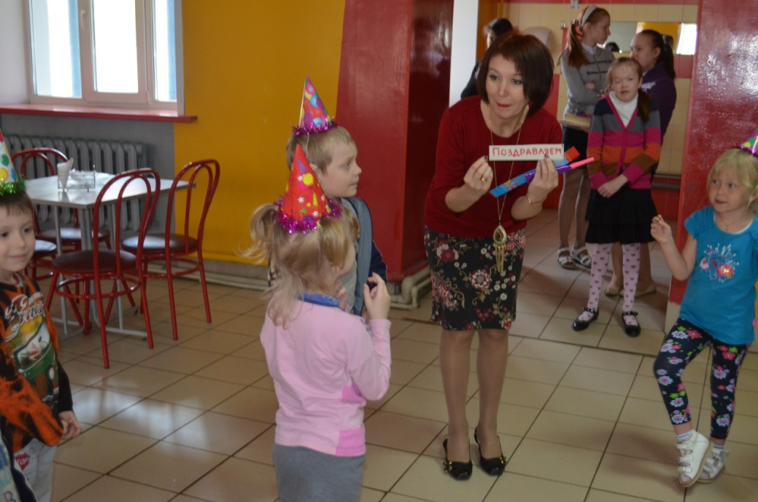
Обучение произношению предполагает создание потребности в устном общении; формирование приближенной к естественному звучанию устной речи; широкое использование различной звукоусиливающей аппаратуры.

Slide 24
Своевременное (раннее) начало коррекционной работы и ее систематическое и правильное проведение приводят к тому,
что часть детей, несмотря на тяжелую тугоухость или даже глухоту, уже к 5 годам владеют фразовой речью, звучание которой близко к нормальному,
а уровень их общего и даже речевого развития приближается к тому, который в этом возрасте имеют слышащие дети.

Slide 25
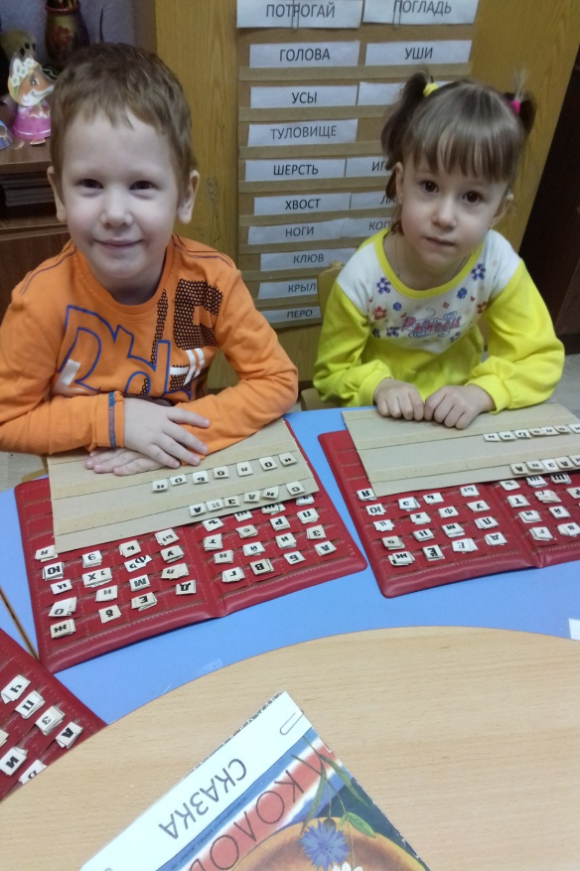
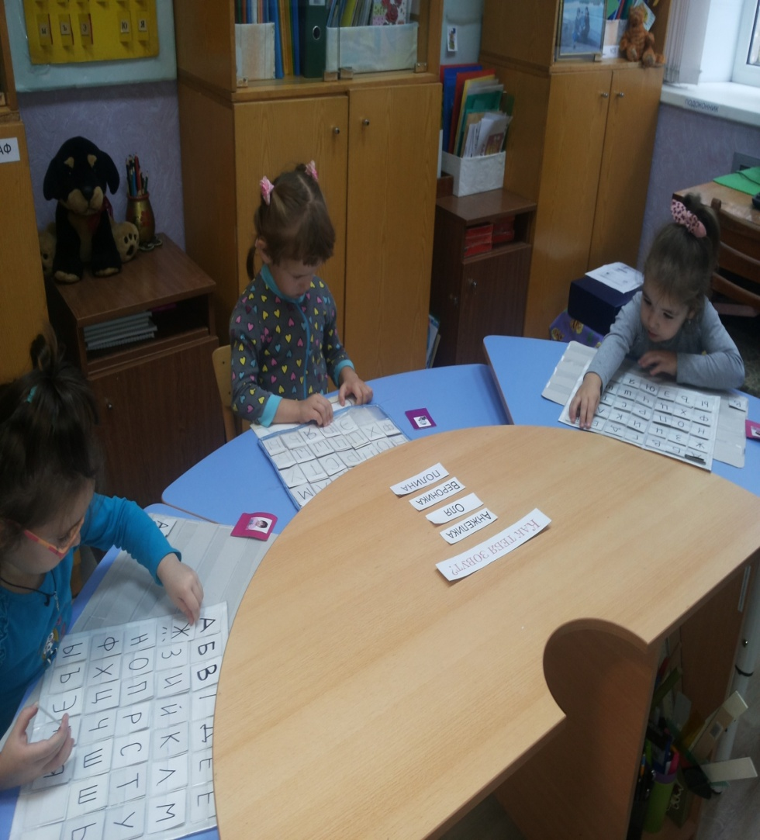
С двухлетнего возраста начинается целенаправленная работа по обучению неслышащих детей грамоте (чтению и письму печатными буквами).

Slide 26
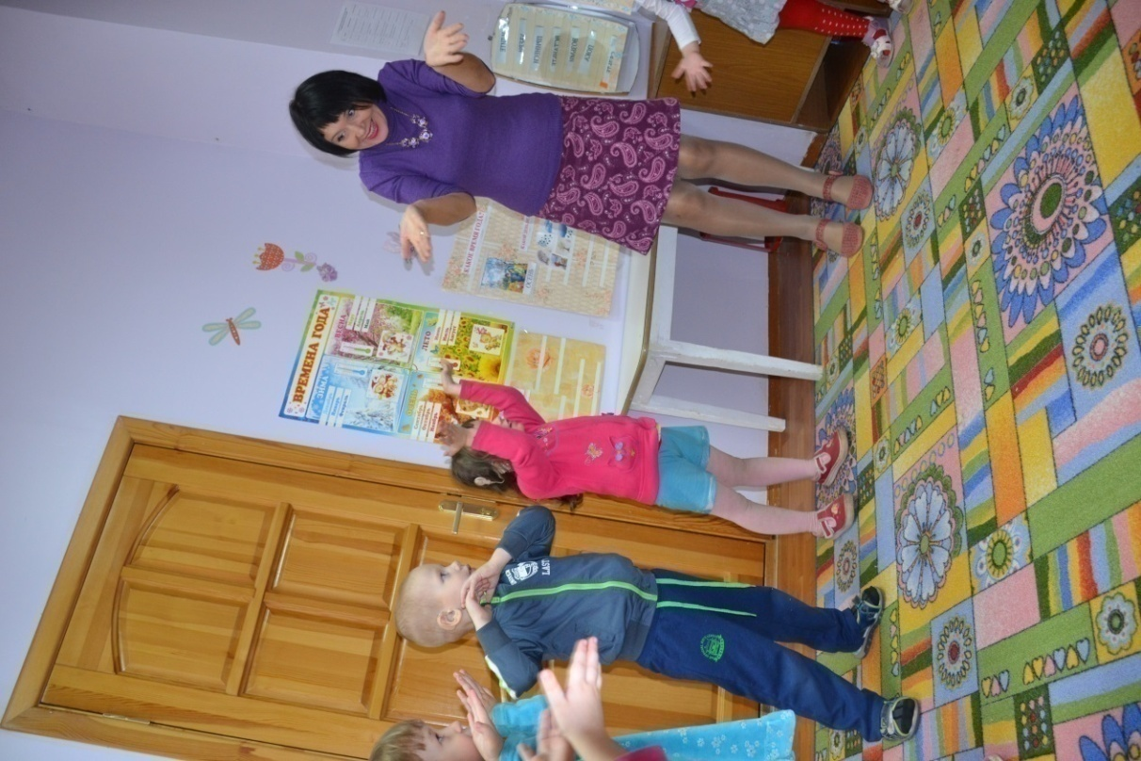
Специальные формы работы над устной речью:
ежедневные речевые зарядки, задачами которых являются –
вызывание звуков с помощью фонетической ритмики;
достижение автоматизации и дифференциации звуков при широком использовании речевой ритмики.

Slide 27
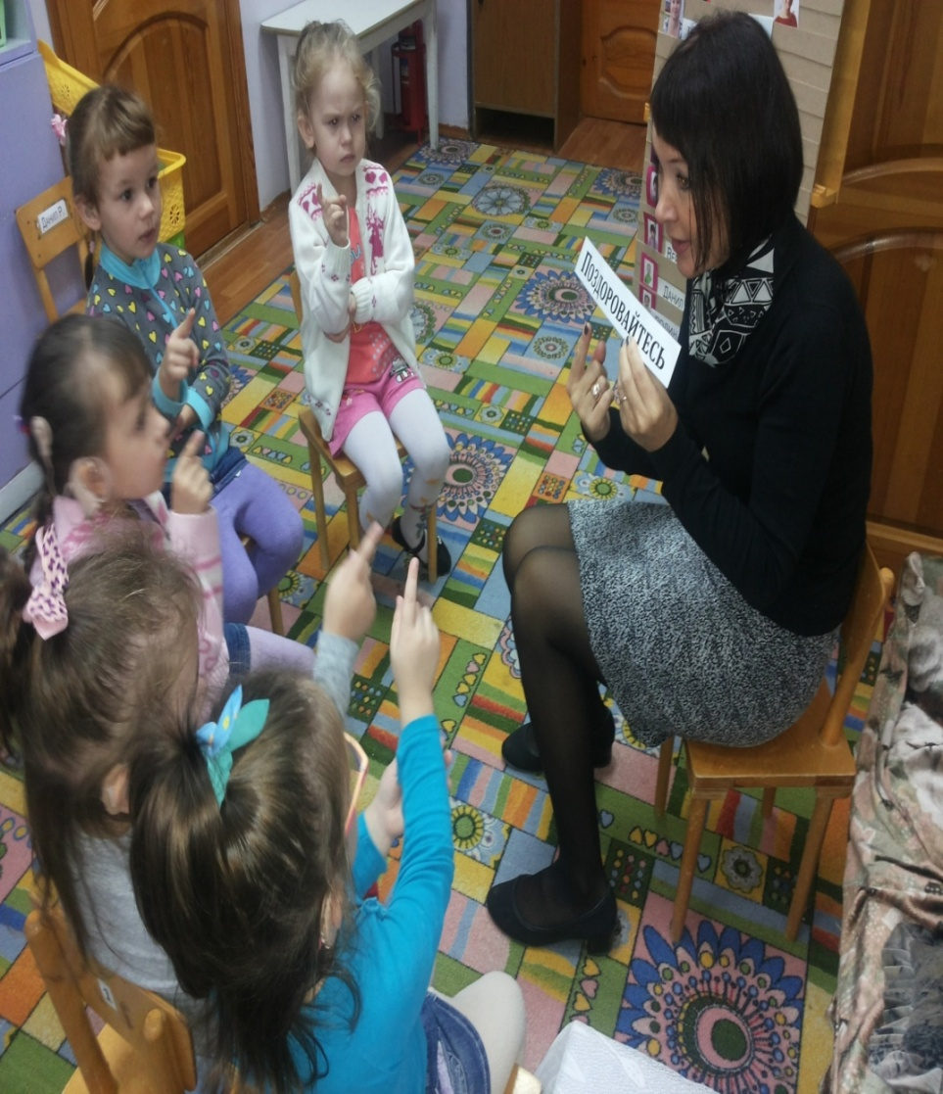
Особенности образования детей с нарушением слуха
увеличение срока обучения,
проведение занятий по развитию слухового восприятия,
занятия по формированию звукопроизношения,
занятия социальной направленности
формирование специфических форм речи (жестовой, чтение с губ, дактильной речи),
обучение проводит сурдопедагог

Slide 28
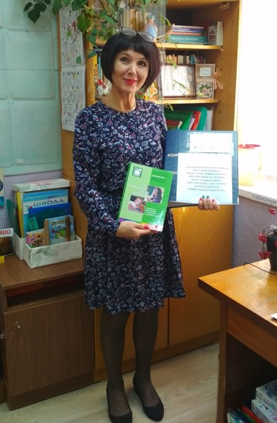
Ведущий специалист в организации коррекционной работы –
учитель-дефектолог (сурдопедагог).
Учитель-дефектолог (сурдопедагог) осуществляет инновационную работу, разрабатывает рабочие программы, внедряет в образовательный процесс новые технологии, формы и методы обучения, взаимодействует с детьми, их родителями, воспитателями и другими специалистами образовательного учреждения по следующим направлениям: организационное; диагностическое и коррекционное; консультативно-просветительское; методическое.

Slide 29
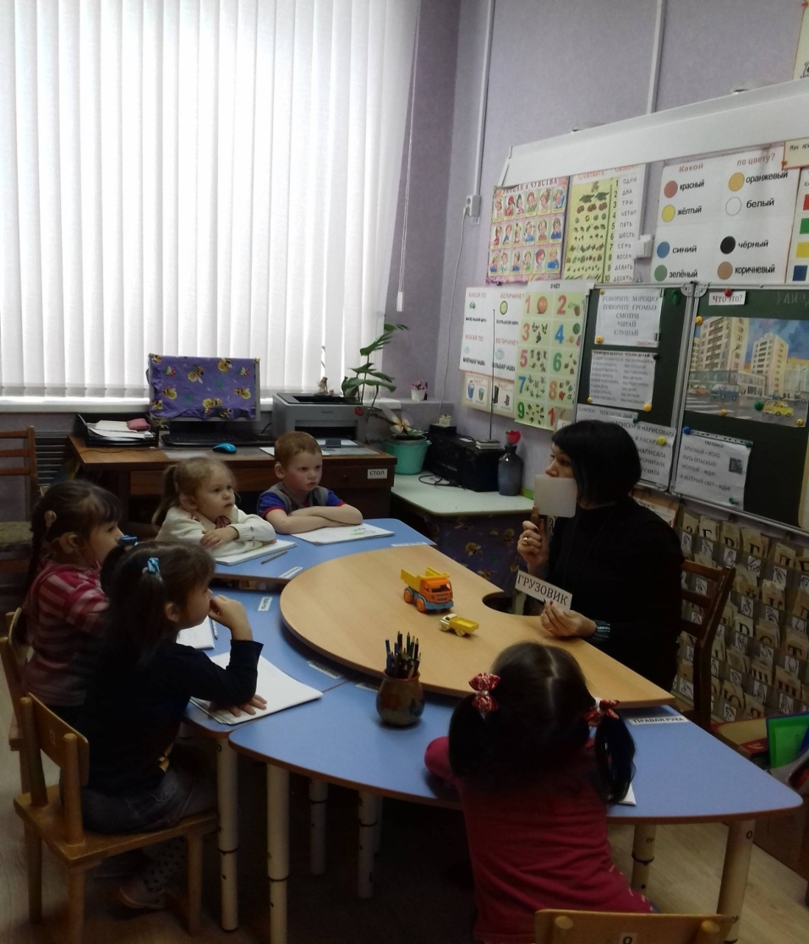
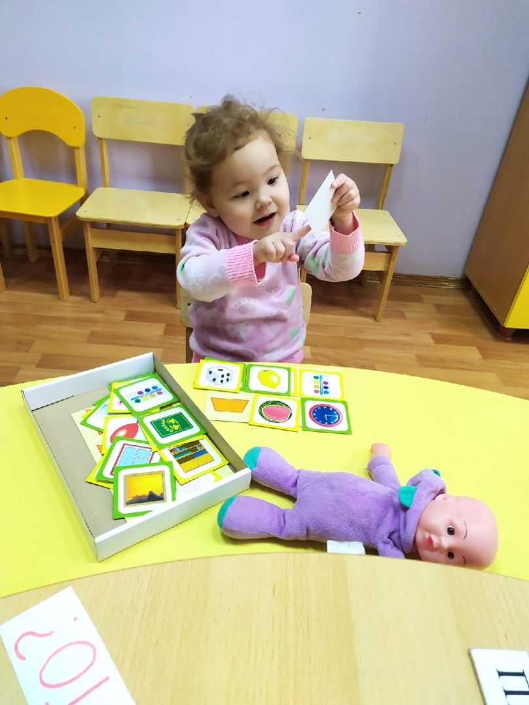
Основная цель коррекционной деятельности сурдопедагога – совершенствование слухо-зрительного восприятия речи неслышащих детей.

Slide 30
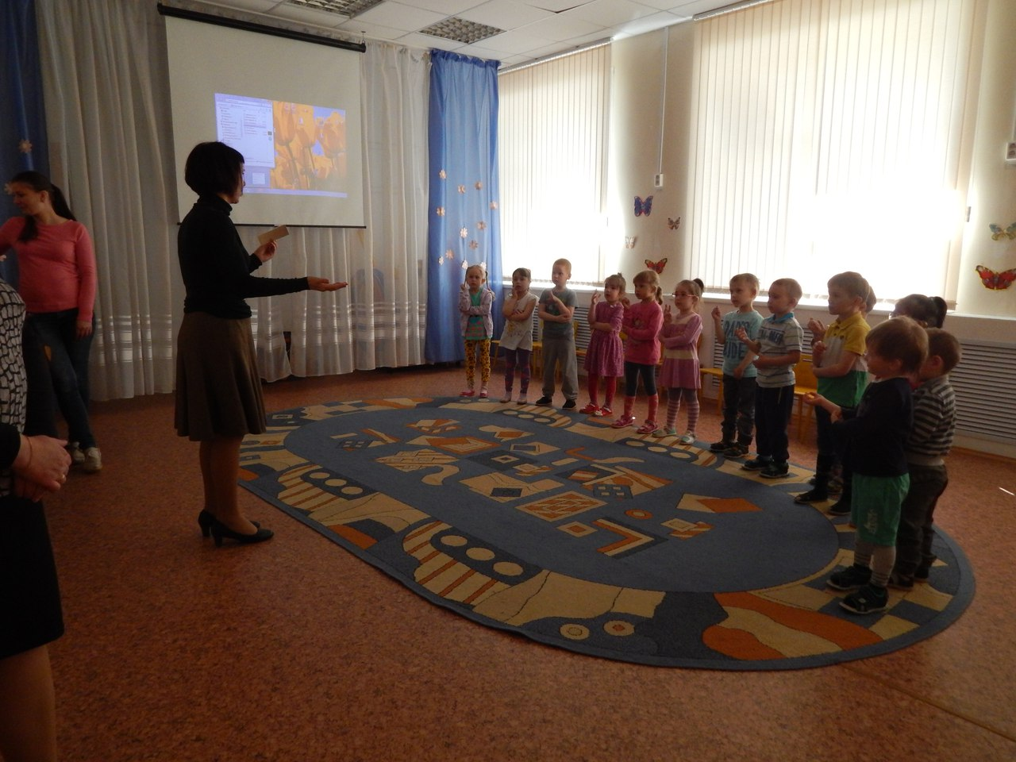
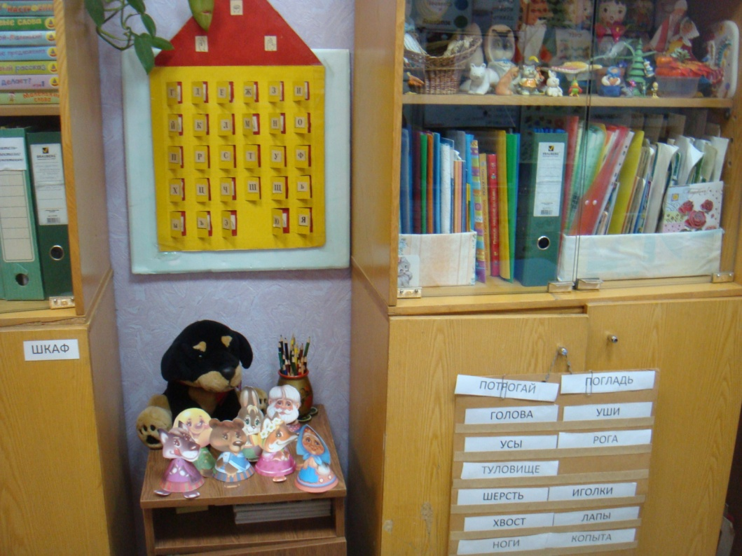
Особенности коррекционной работы в дошкольном отделении - подход учителя-дефектолога к отбору речевого материала и использование детьми с нарушением слуха качественных, адекватно настроенных слуховых аппаратов/ кохлеарного импланта.

Slide 31
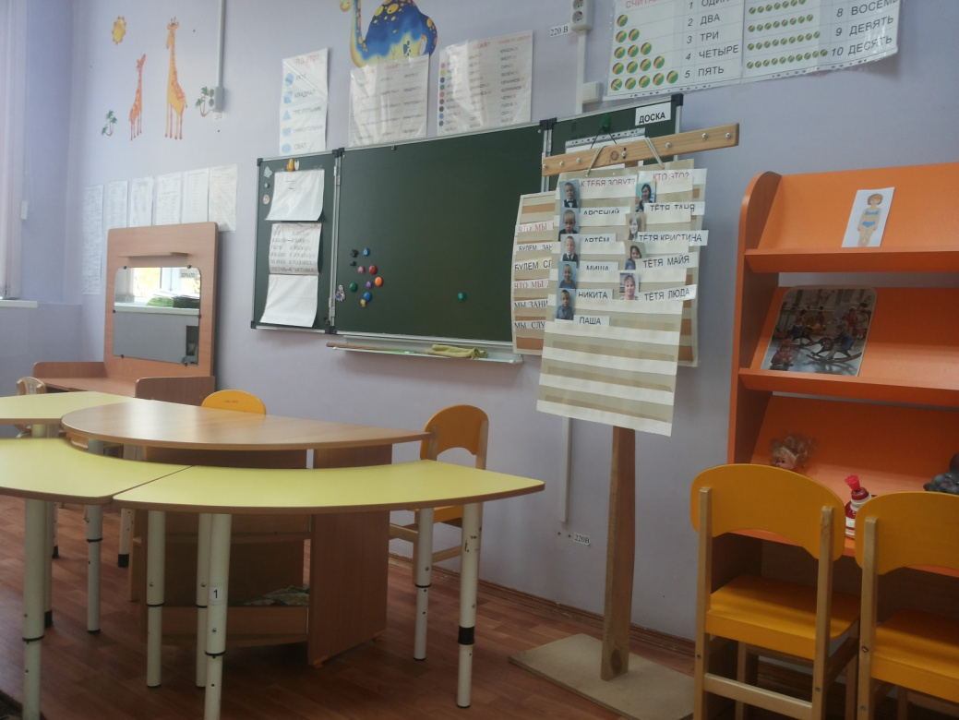
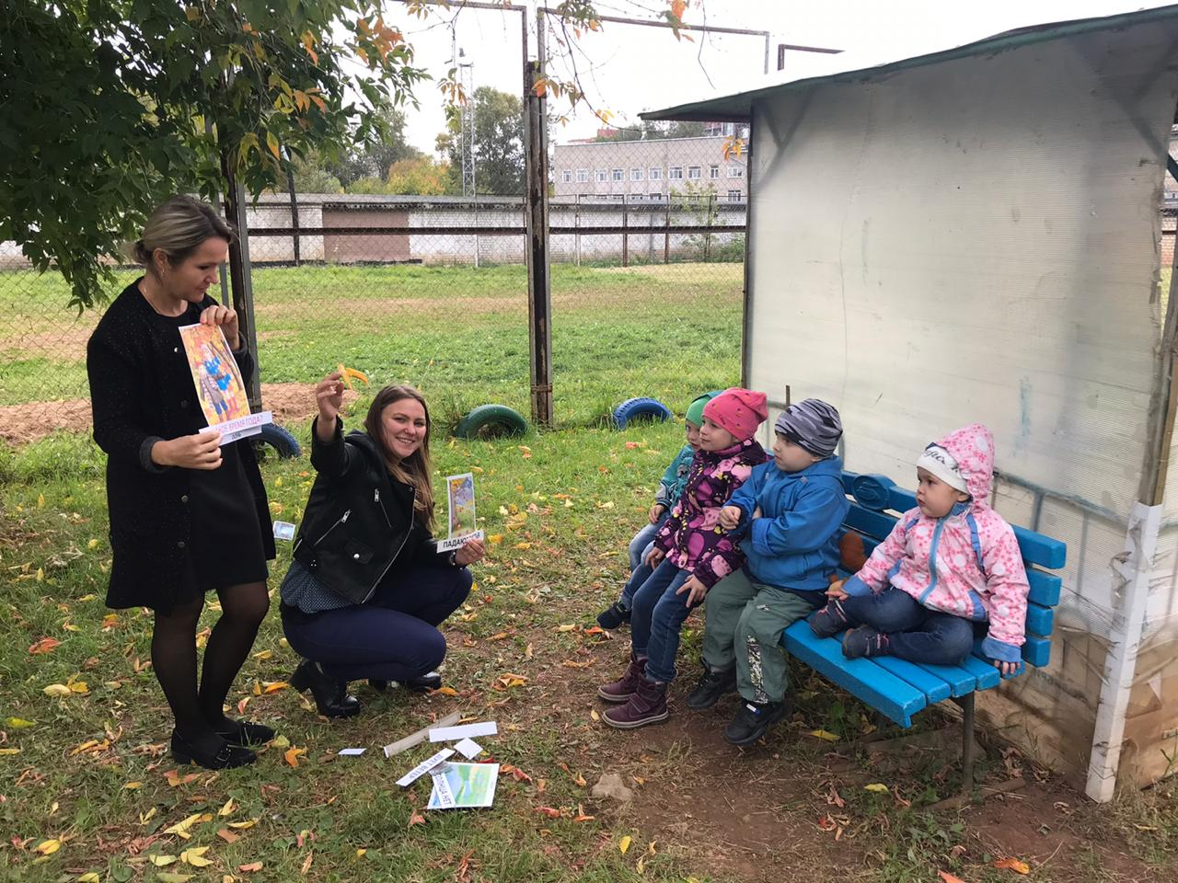
Обязательное условие - наличие наглядного и дидактического материала на всех занятиях и в режимных моментах, при этом педагогом контролируются понимание ребенком каждого задания и каждой инструкции до их выполнения.

Slide 32
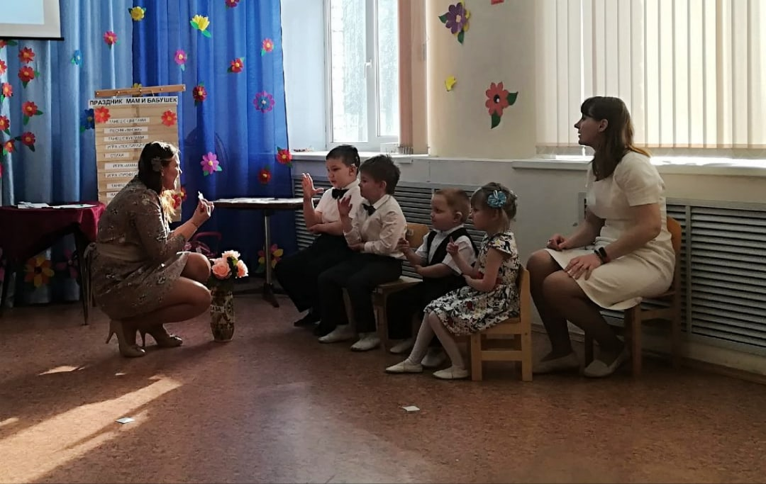

Slide 33
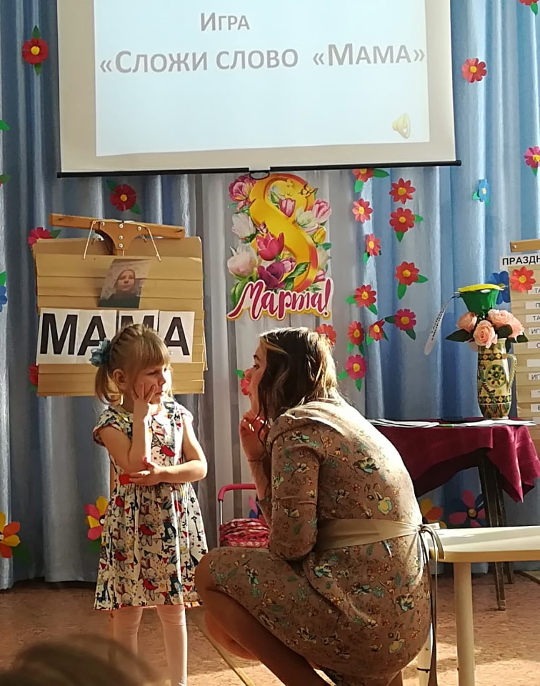
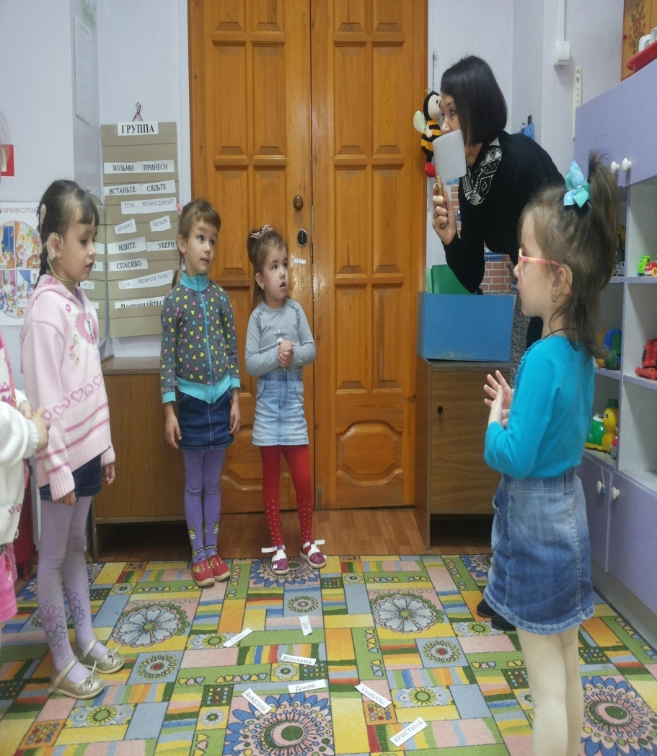
В ходе всего образовательного процесса особое внимание уделяется развитию речи детей, их остаточного слуха, формированию произносительной стороны речи.

Slide 34
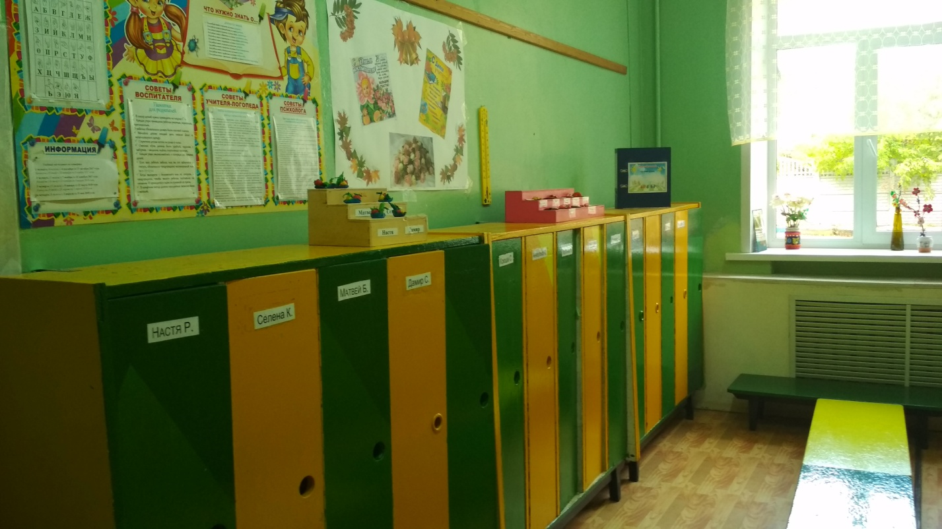
Взаимодействие дошкольного отделения и семьи
Важное направление – это привлечение родителей к разным формам сотрудничества. Одним из значимых факторов в такой работе выступает активное и целенаправленное привлечение родителей к участию в обучении ребенка.

Slide 35
Консультативно-просветительская деятельность
реализуется учителем-дефектологом сурдопедагогом в процессе взаимодействия с родителями и предполагает:
проведение утренников, открытых индивидуальных и групповых занятий для родителей и педагогов (активное и целенаправленное привлечение родителей к обучению ребенка);
привлечение родителей к разным формам сотрудничества – важное направление взаимодействия коррекционного учреждения и семьи (совместные мероприятия);
проведение индивидуальных/групповых консультаций о ходе, содержании и итогах коррекционного процесса у обучающегося и создании благоприятных условий для закрепления и автоматизации полученных в образовательном учреждении слухоречевых навыков;
участие в родительских собраниях с целью информирования родителей об особенностях детей с нарушениями слуха и их успехах (осведомлены о каждом новом достижении своих детей и охотно сотрудничают и поддерживают наши начинания, так как видят результат).
Родители имеют возможность познакомиться со спецификой работы педагогов, понаблюдать за повседневной учебной деятельностью и поведением своих детей, поучиться использованию различных методов и приемов, установить более тесные контакты с педагогическим коллективом (отношения строятся на доверии, взаимопонимании, откровенности и чуткости).

Slide 36
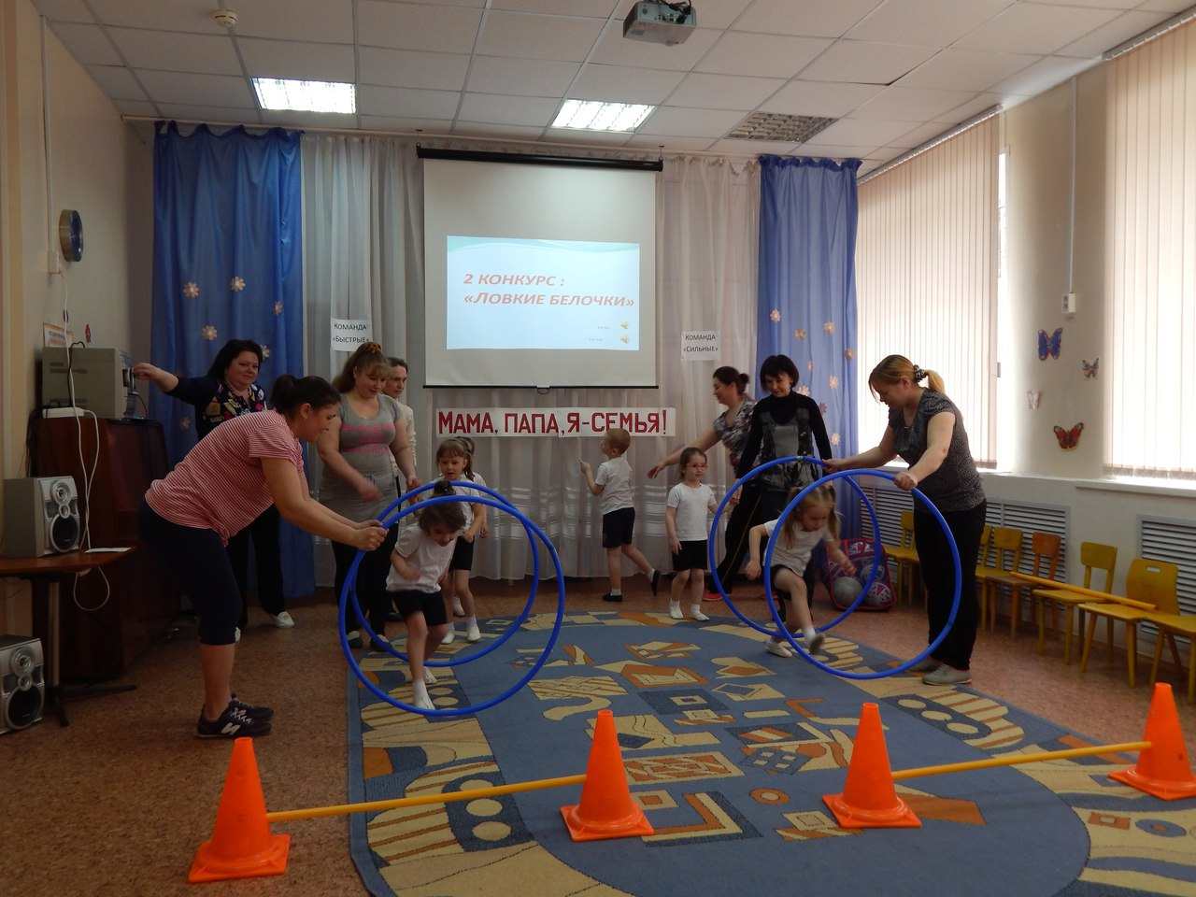
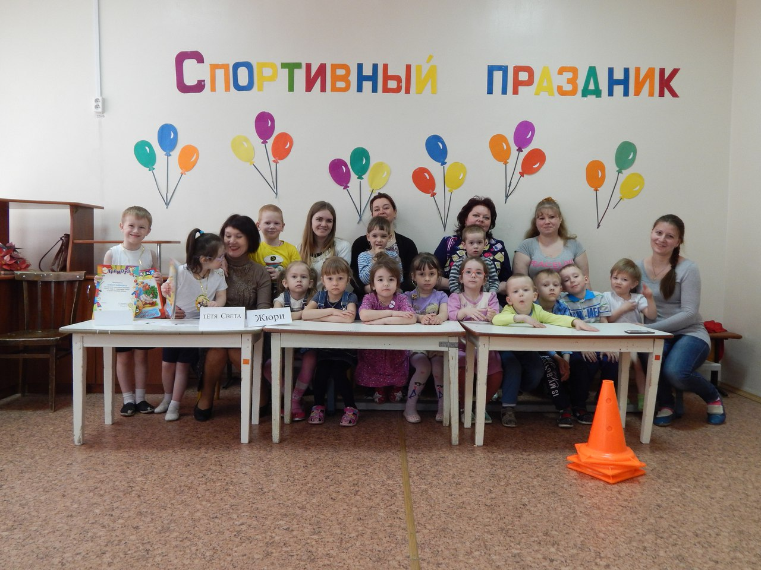

Slide 37
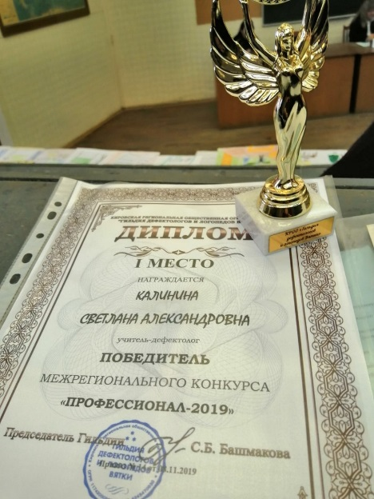
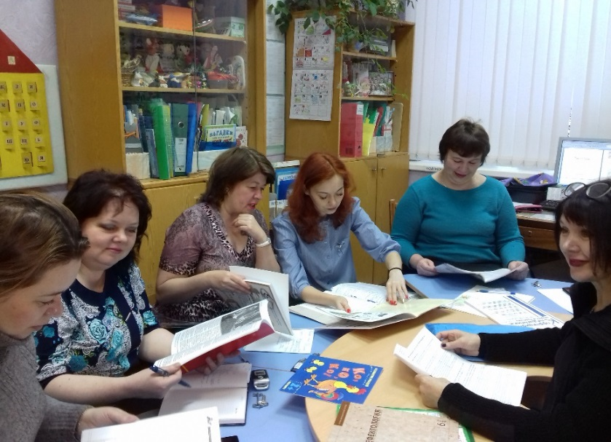
Дошкольное отделение осуществляет консультативную помощь при сотрудничестве с детским домом «Надежда».
Мы обмениваемся опытом на различных мероприятиях, проводимых Кировской региональной общественной организацией «Гильдия дефектологов и логопедов Вятки» и в 2019 году было получено первое место в межрегиональном конкурсе «Профессионал-2019» в номинации «Учитель-дефектолог».

Slide 38
Воспитание неслышаших детей должно быть ранним, коррекционным и ориентированным на их потенциальные возможности.
Учитель-дефектолог обучает родителей взаимодействовать со своим ребенком,
раскрывает направления организации коррекционной работы,
главной задачей которой является
помощь ребенку, раскрытие потенциала развития, формирование компенсаторных возможностей, подготовка к школе, к адаптации в детском коллективе, а в перспективе – к самостоятельной жизни.

Slide 39
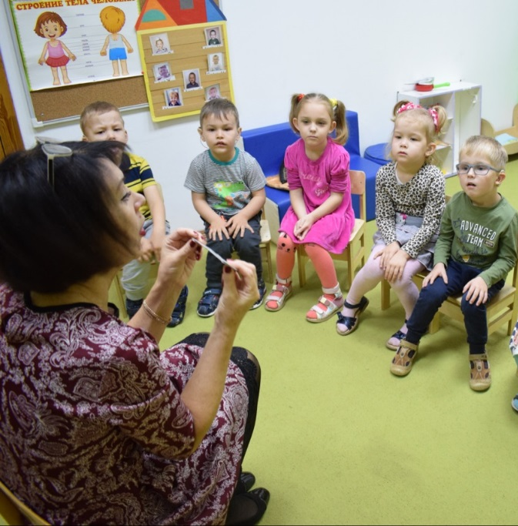
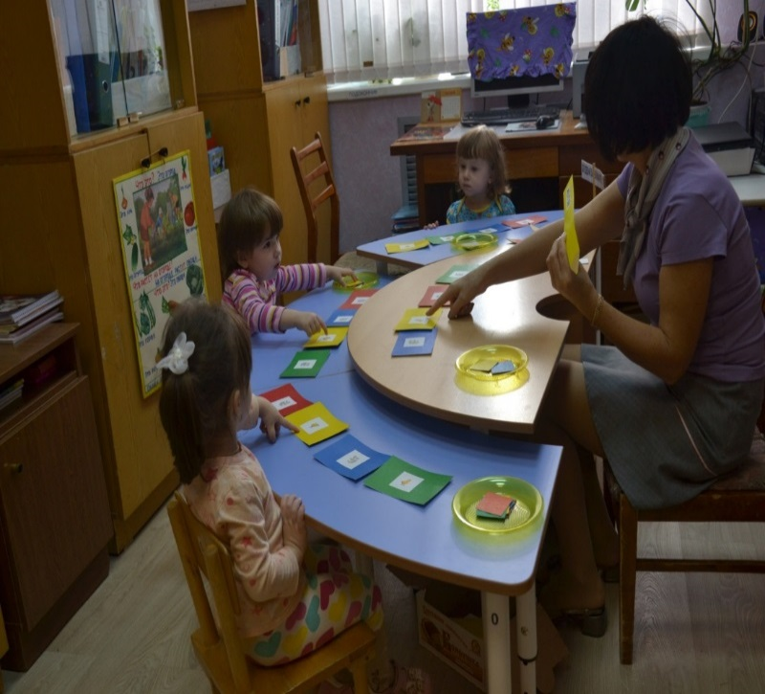
В дошкольном отделении
создана ситуация комфорта и успеха.
организовано учебное сотрудничество с воспитанниками.
используются современные подходы к организации комплексного сопровождения детей в условиях коррекционной школы.
родители включены в совместную проектную деятельность.

Slide 40
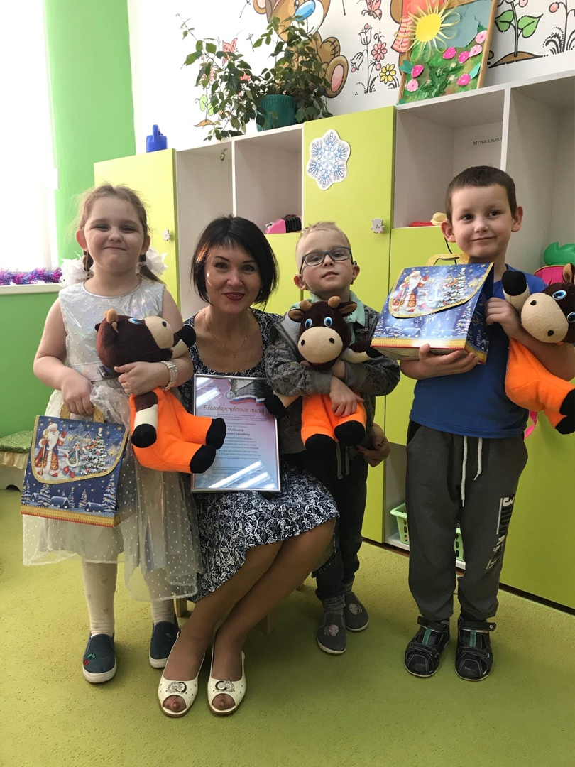
Ребята любят свой детский сад.
Родители удовлетворены образовательным процессом в дошкольном отделении.
Педагогический коллектив владеет спецификой коррекционной работы с детьми дошкольного возраста, работает добросовестно, творчески, позитивно и с любовью.

